Slide 1
Traitement du signal

Slide 2
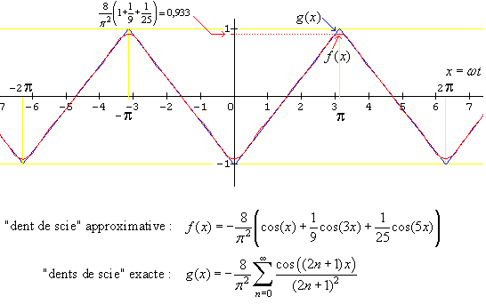
Serie de fourier d’une fonction dent de scie
Image google

Slide 3
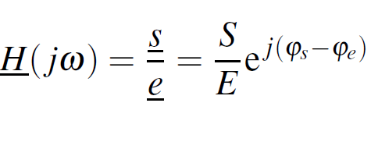

Fonction de Transfert
$G\left(w\right)=\left|\underline{H}\left(jw\right)\right|$, gain du filtre
$φ\left(w\right)=Arg\left(\underline{H}\left(jw\right)\right)$, function de phase du filtre
$$le signal de sortie alors s^{′}écrit s\left(t\right)=G\left(w\right)Ecos(wt+φ_{e}+φ(w))$$

Slide 4
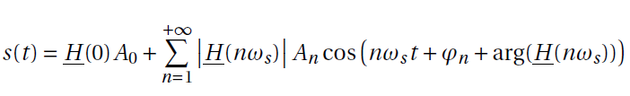
Fonction de Transfert
$G\left(w\right)=\left|\underline{H}\left(jw\right)\right|$, gain du filtre
$φ\left(w\right)=Arg\left(\underline{H}\left(jw\right)\right)$, function de phase du filtre
$$le signal de sortie alors s^{′}écrit s\left(t\right)=G\left(w\right)Ecos(wt+φ_{e}+φ(w))$$

Slide 5
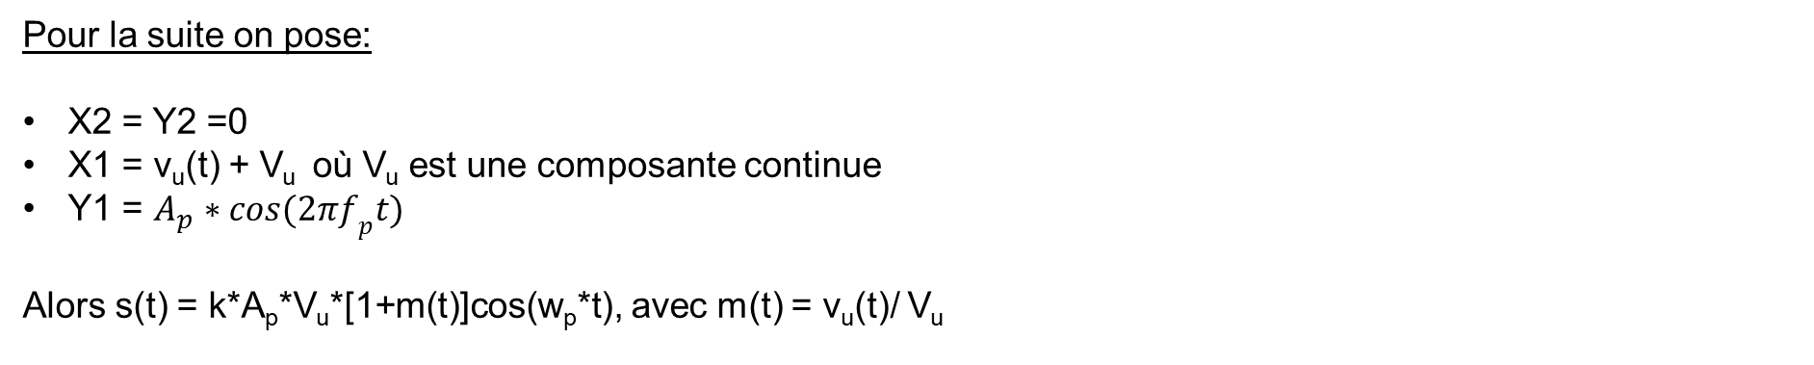
Multiplieur analogique
Comprend:
2 entrées différentielles X1, X2 et Y1, Y2
Un circuit multiplieur réalisant l’operation k(X1-X2)(Y1-Y2) avec k une constante du composant
Une sortie tq: s(t) = k(X1-X2)(Y1-Y2)
Pour la suite on pose:
X2 = Y2 =0
X1 = v_{u}(t) + V_{u} où V_{u} est une composante continue
Y1 = $A_{p}∗cos(2πf_{p}t)$
Alors s(t) = k*A_{p}*V_{u}*[1+m(t)]cos(w_{p}*t), avec m(t) = v_{u}(t)/ V_{u}

Slide 6
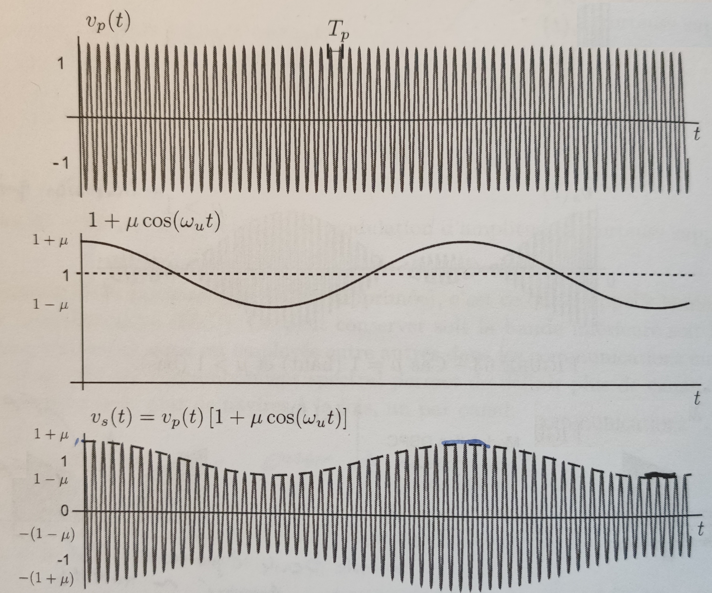
Modulation d’amplitude
Cours Jeremy Neveu

Slide 7
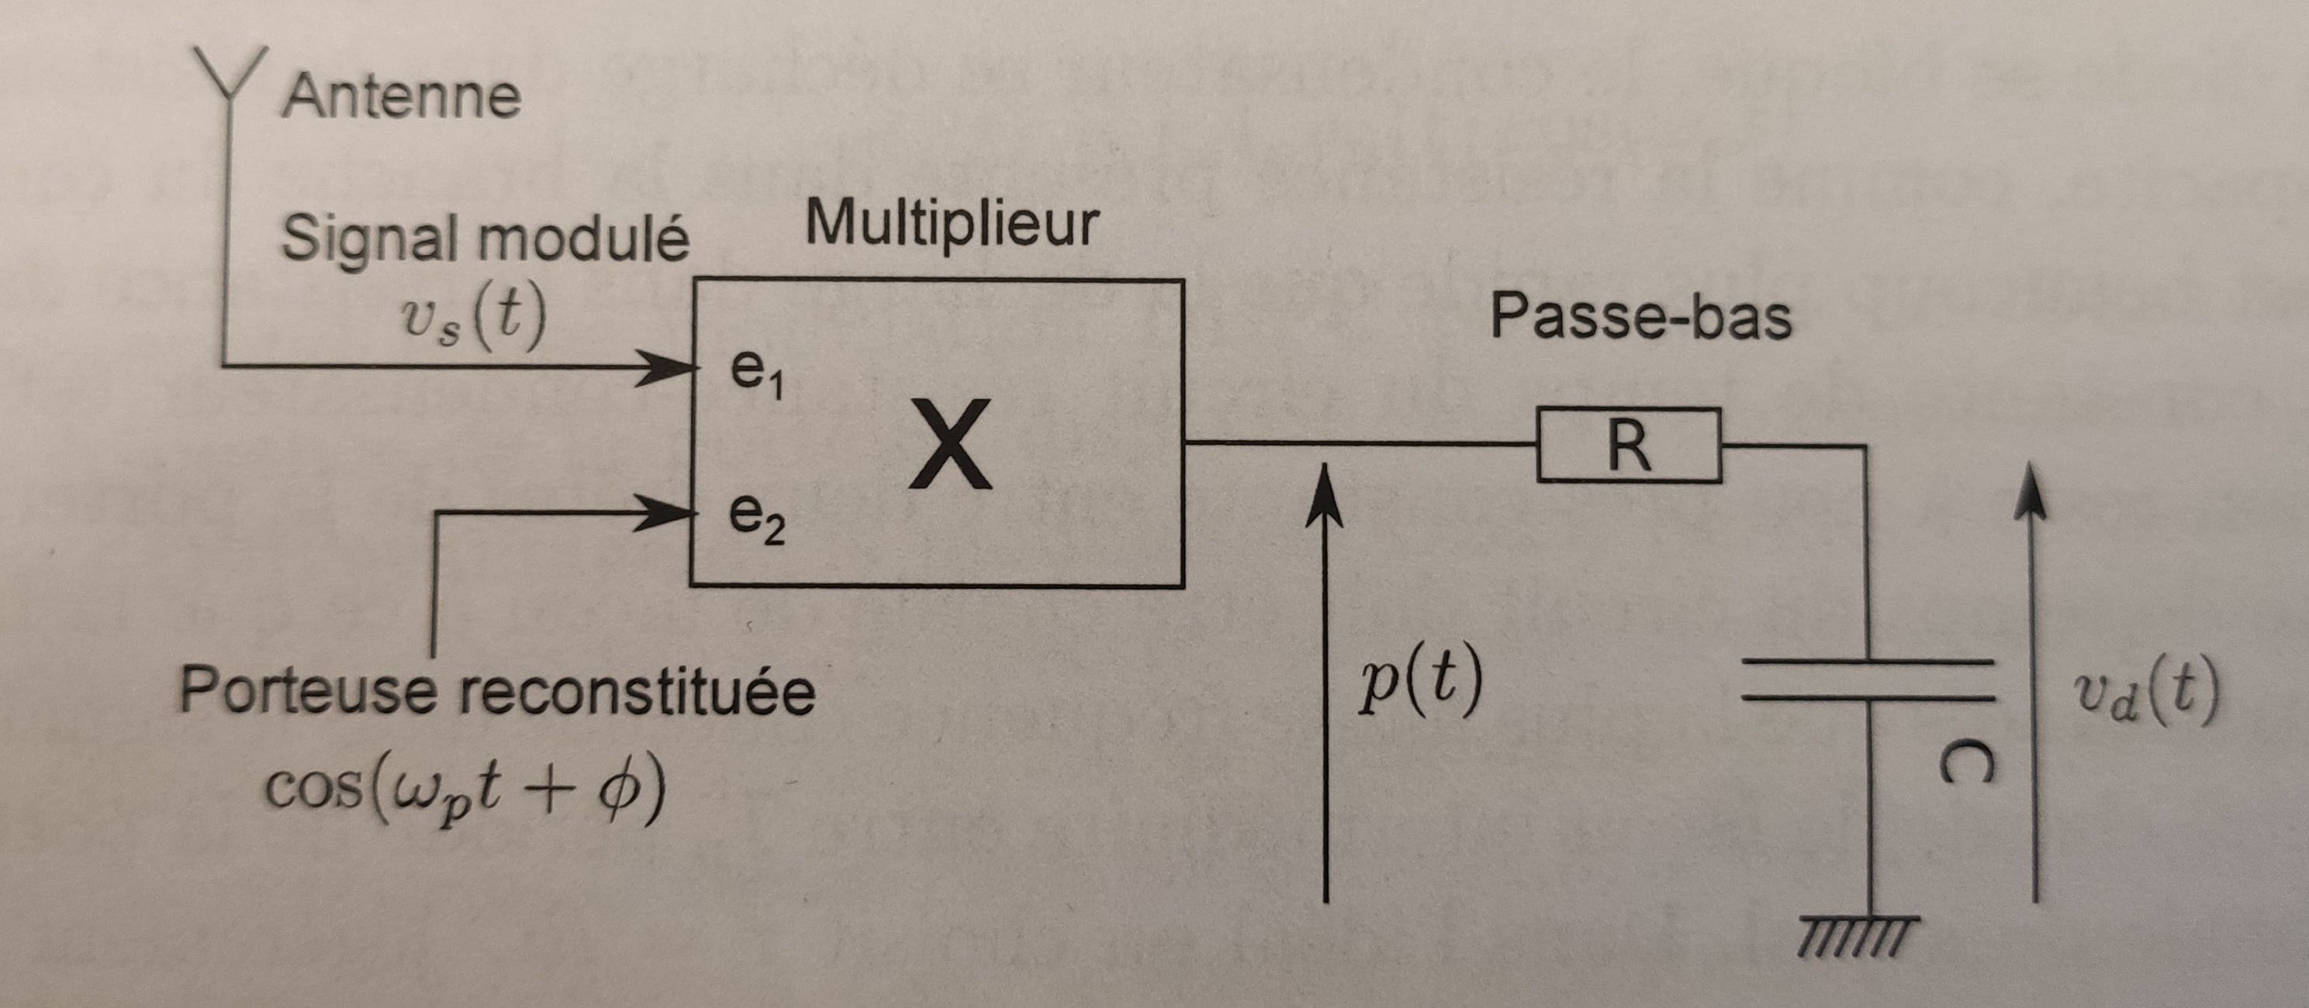
Démodulation Synchrone
Cours Jeremy Neveu

Slide 8
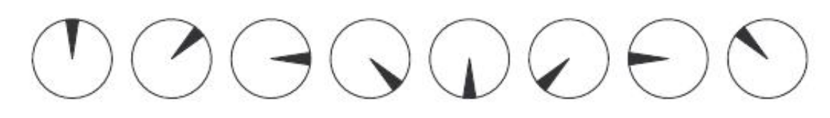
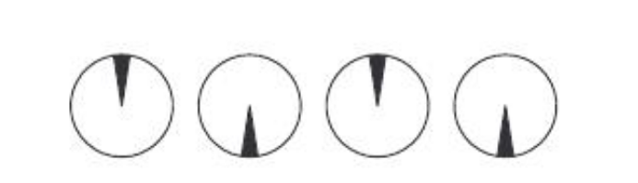
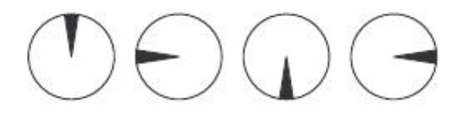
La roue tourne en sens horaire ou antihoraire?
On prend beaucoup d’images
On prend deux images par période de rotation (fe = 2f_{rot})
On prend quatre images par période de rotation (fe = 4f_{rot})
Dunod 2017 PC/PC*

